Slide 1
2. HAFTA · 3 DERS SAATİ (3 × 50 DK)
Karbonhidratlar
Tanım ve kimyasal yapı, sınıflandırma, bitkisel ve hayvansal kaynaklar, türleri ve beslenme açısından önemi
1. Ders saati: karbonhidrat nedir ve sınıflandırması · 2. Ders saati: kaynaklar ve türleri · 3. Ders saati: metabolizma, işlevler ve sağlık

Slide 2
DERS PLANI
Haftanın Akışı
1. Ders Saati (50 dk)
Karbonhidrat nedir, kimyasal yapısı ve kökeni (fotosentez) · sınıflandırma şeması · monosakkaritler, disakkaritler, oligosakkaritler · sindirilebilen ve sindirilemeyen polisakkaritler · şeker alkolleri ve tatlandırıcılar
1
2. Ders Saati (50 dk)
Bitkisel kaynaklar: tahıllar, kuru baklagiller, nişastalı sebzeler, sebze-meyveler · hayvansal kaynaklar: laktoz, glikojen, bal · besinlerin karbonhidrat içeriği · basit ve kompleks karbonhidrat · ilave, serbest ve doğal şeker ayrımı
2
3. Ders Saati (50 dk)
Sindirim, emilim ve kan şekerinin düzenlenmesi · karbonhidratların işlevleri ve önemi · glisemik indeks ve glisemik yük · günlük gereksinim ve hesaplama · yetersiz ve aşırı alımın sonuçları · laktoz intoleransı ve özel durumlar
3
Ön hazırlık: Geçen haftanın terim sözlüğünden "besin öğesi", "esansiyellik", "biyoyararlanım" ve "Atwater faktörleri" kavramlarını tekrar edin; bu hafta hepsi yeniden kullanılacak.

Slide 3
KAZANIMLAR
Bu Haftanın Sonunda Öğrenci...
1
Tanımlar
2
Sınıflandırma
3
Kaynaklar
Karbonhidratın kimyasal yapısını ve besin öğesi olarak tanımını açıklar; kökenini fotosentezle ilişkilendirir.
Karbonhidratları mono-, di-, oligo- ve polisakkarit olarak sınıflandırır; her gruba örnek verir.
Bitkisel ve hayvansal karbonhidrat kaynaklarını ayırt eder; besinlerin baskın şeker türünü belirtir.
4
Türler
5
Metabolizma
6
Önem ve Sağlık
Basit–kompleks, sindirilebilir–sindirilemez, doğal–ilave şeker ayrımlarını örneklerle açıklar.
Sindirim ve emilim basamaklarını sıralar; kan şekerinin hormonal denetimini özetler.
Karbonhidratların işlevlerini sayar; glisemik indeksi yorumlar; gereksinimi hesaplar.
Anahtar ayrım: Bu hafta boyunca tekrar edilecek temel ilke şudur: önemli olan yalnızca karbonhidratın miktarı değil, türü ve geldiği besindir.

Slide 4
1. DERS
SAATİ
Karbonhidrat Nedir ve Nasıl Sınıflandırılır?
Kimyasal yapı, adlandırma ve kökeni
Monosakkaritler, disakkaritler, oligosakkaritler
Sindirilebilen ve sindirilemeyen polisakkaritler
Şeker alkolleri ve tatlandırıcılar

Slide 5
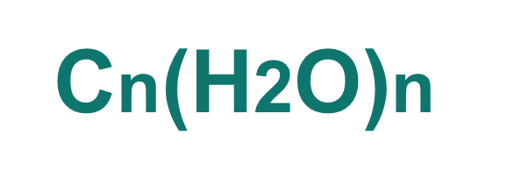
1. DERS SAATİ · TANIM
Karbonhidrat Nedir?
Karbonhidratlar karbon (C), hidrojen (H) ve oksijen (O) atomlarından oluşan, genel formülü Cn(H2O)n biçiminde yazılan organik bileşiklerdir. Adı "karbonun hidratı" anlamına gelir: her karbon atomuna bir su molekülü düşer.
1
Yapı Taşı
2
Adlandırma
Temel birim monosakkarittir. Glukozun formülü C6H12O6'dır. Monosakkaritler glikozit bağı ile birleşerek daha büyük karbonhidratları oluşturur.
Çoğu karbonhidratın adı "-oz" ekiyle biter: glukoz, fruktoz, laktoz, sükroz, maltoz. Sindirim enzimleri ise "-az" ekiyle adlandırılır: amilaz, laktaz, sükraz.
3
Beslenmedeki Yeri
4
Esansiyel mi?
Dünya nüfusunun enerjisinin yarıdan fazlasını karbonhidratlar sağlar. En ekonomik, en kolay bulunabilen ve en hızlı kullanılan enerji kaynağıdır.
Tek tek karbonhidratlar esansiyel değildir; glukoz protein ve yağdan üretilebilir. Ancak yeterli alınmadığında protein yıkımı ve ketozis kaçınılmazdır.
Enerji değeri: 1 g sindirilebilir karbonhidrat 4 kcal enerji verir; sindirilemeyen posa ise bağırsakta fermente olduğu ölçüde yaklaşık 2 kcal/g katkı sağlar.

Slide 6
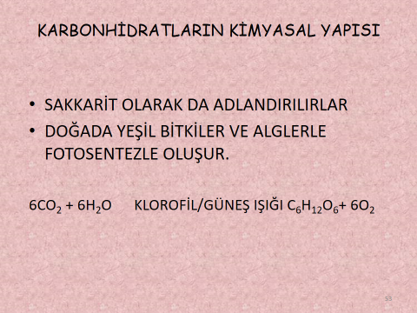
1. DERS SAATİ · KÖKEN
Karbonhidratların Kökeni: Fotosentez
Glukoz
Depolanma
İnsan
6CO2 + 6H2O → C6H12O6 + 6O2; şeker oluşur, oksijen açığa çıkar
Glukoz nişasta olarak depolanır, selüloz olarak yapıya katılır
Besinle alınan nişasta yeniden glukoza parçalanıp enerjiye çevrilir

Slide 7
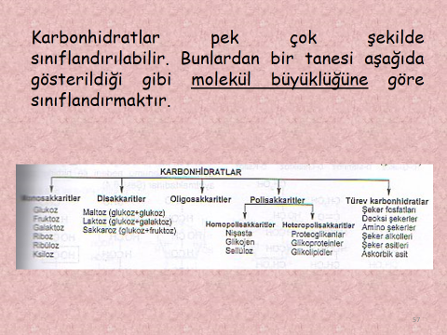

Slide 8
Monosakkaritler: Tek Şekerler
1
Glukoz
2
Fruktoz
3
Galaktoz
Üzüm şekeri, dekstroz
Kanda taşınan tek şekerdir
Beyin ve alyuvarın tek yakıtı
Nişasta ve selülozun yapı taşı
Kaynak: üzüm, incir, bal, mısır şurubu
Meyve şekeri, levüloz
En tatlı doğal şekerdir
Karaciğerde metabolize edilir
Fazlası trigliserit yapımını artırır
Kaynak: meyve, bal, mısır şurubu
Doğada serbest hâlde bulunmaz
Laktozun yapı taşıdır
Karaciğerde glukoza çevrilir
Sinir dokusu bileşenlerine katılır
Kaynak: süt ve süt ürünleri
Tatlılık karşılaştırması (sükroz = 1,00) | Fruktoz | Sükroz | Glukoz | Galaktoz | Laktoz
Göreli tatlılık | 1,70 | 1,00 | 0,70 | 0,30 | 0,20
Diğer monosakkaritler: Mannoz (bitkisel zamklar), riboz ve deoksiriboz (RNA ve DNA yapısı) beş karbonlu şekerlerdir; enerji kaynağı olarak değil yapısal bileşen olarak önemlidir.
Pratik not: Fruktoz daha tatlı olduğu için aynı tatlılığı daha az miktarla verir; bu nedenle gıda sanayiinde yaygın kullanılır.

Slide 9
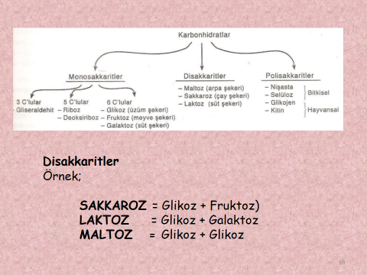

Slide 10
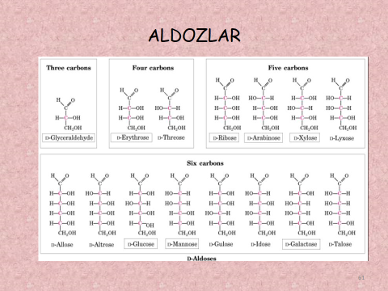
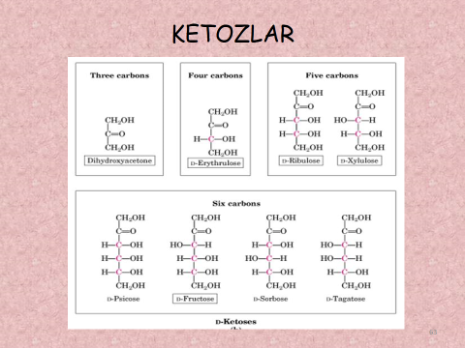

Slide 11
Disakkaritler: Çift Şekerler
Disakkarit | Yapı taşları | Parçalayan enzim | Başlıca kaynakları
Sükroz (çay şekeri) | Glukoz + fruktoz | Sükraz | Şeker kamışı, şeker pancarı, pekmez, meyve
Laktoz (süt şekeri) | Galaktoz + glukoz | Laktaz | Anne sütü (≈7 g/100 ml), inek sütü (≈4,7 g/100 ml)
Maltoz (malt şekeri) | Glukoz + glukoz | Maltaz | Çimlenmiş tahıl, malt, nişasta sindirimi ara ürünü
Trehaloz | Glukoz + glukoz | Trehalaz | Mantar, bazı böcekler, maya
1
Sükroz ve Diş Sağlığı
2
Laktozun Özel Yeri
3
İnvert Şeker
Ağız bakterileri sükrozu kolayca fermente eder ve asit üretir. Bu nedenle sükroz, diş çürüğü açısından en riskli şeker kabul edilir.
Bebeğin ilk aylarındaki temel enerji kaynağıdır; kalsiyum emilimini kolaylaştırır ve bağırsakta yararlı bakterilerin çoğalmasını destekler.
Sükrozun asit veya enzimle glukoz ve fruktoza ayrılmış hâlidir. Bal doğal bir invert şeker karışımıdır; şekerlemede kristalleşmeyi önler.

Slide 12
Oligosakkaritler ve Prebiyotik Etki
Üç ile on monosakkarit biriminden oluşan karbonhidratlardır. İnsanda bunları parçalayacak enzim bulunmadığı için ince bağırsakta emilmez, kalın bağırsağa ulaşır.
Rafinoz, stakiyoz, verbaskoz
Kuru baklagillerde (nohut, fasulye, mercimek) bulunur. Kalın bağırsakta fermente olunca gaz oluşumuna yol açar; ıslatma suyunun dökülmesi ve haşlama bu etkiyi azaltır.
1
Fruktooligosakkaritler (FOS)
Soğan, sarımsak, pırasa, enginar, muz ve buğdayda bulunur. Bifidobakterilerin çoğalmasını destekler.
2
Galaktooligosakkaritler (GOS)
Anne sütünde doğal olarak bulunur; bebek formüllerine prebiyotik olarak eklenir. Bebeğin bağırsak florasının gelişimine katkı sağlar.
3
Prebiyotik nedir?
Sindirilmeyen ama kalın bağırsaktaki yararlı bakteriler tarafından kullanılan besin bileşenidir. Probiyotik ise canlı yararlı bakterinin kendisidir.
4

Slide 13
Sindirilebilen Polisakkaritler
1
Nişasta
2
Glikojen
3
Dekstrinler
Bitkilerin depo karbonhidratı
Tohum, kök ve yumrularda birikir
Amiloz: düz zincir, %20-30
Amilopektin: dallı zincir, %70-80
Kaynak: tahıl, baklagil, patates
Hayvanların depo karbonhidratı
Karaciğerde ≈100 g, kasta ≈400 g
Yoğun dallı yapı: hızlı kullanılır
Karaciğer glikojeni kan şekerini korur
Besinlerde çok az bulunur
Nişastanın kısmi parçalanma ürünü
Ekmek kabuğunda, kavrulmuş unda
Maltodekstrin: gıda sanayiinde kıvam
Kolay sindirilir, hızlı emilir
Bebek mamalarında kullanılır
Amiloz / amilopektin dengesi
Amilopektini yüksek nişasta (örneğin pirinç lapası) daha hızlı sindirilir ve kan şekerini daha çabuk yükseltir; amilozu yüksek olan daha yavaş sindirilir.
A
Dirençli nişasta
Pişip soğuyan patates, pilav ve makarna ile yeşil muzda bulunur; sindirilmeden kalın bağırsağa geçtiği için posa gibi davranır.
D
Önemli: Glikojen depoları sınırlıdır: toplam 400-500 g, yani yaklaşık 1600-2000 kcal. Bu nedenle karbonhidrat deposu yağ deposunun yerini tutamaz.

Slide 14
Sindirilemeyen Polisakkaritler: Diyet Posası
1
Çözünür Posa
2
Çözünmez Posa
3
İşlevleri
Suda jel oluşturur
Pektin: elma, turunçgil, havuç
Beta-glukan: yulaf, arpa
İnülin: hindiba, enginar, soğan
Zamklar ve müsilaj: baklagil, keten
Suda çözünmez, hacim artırır
Selüloz: sebze lifleri, kepek
Hemiselüloz: tam tahıl kabuğu
Lignin: odunlaşmış kısımlar, tohum
Dışkı hacmini ve geçiş hızını artırır
Doygunluk sağlar, porsiyon denetimine yardım eder
Kan şekerinin yükselişini yavaşlatır
LDL kolesterolü düşürür (çözünür posa)
Kabızlığı önler (çözünmez posa)
Mikrobiyotayı besler
25-30 g
14 g
%50
Yetişkin için günlük posa önerisi
Her 1000 kcal için önerilen posa
Posanın çözünür–çözünmez dengesi yaklaşık yarı yarıya olmalı
Uyarı: Posa alımı artırılırken su tüketimi de artırılmalıdır; aksi hâlde kabızlık ve şişkinlik artabilir. Artış kademeli yapılmalıdır.

Slide 15
POSALI MADDELER
İnsan bağırsağında parçalanmayan yiyecek içerikleridir. Bitkisel gıdalarda bulunan bu maddeler doygunluk sağlar ve sindirimin iyi işlemesi için önemlidir.
Bitkisel lifler, çözünmez mineraller, sindirilemeyen yapay yağlar, bitkisel mum ve proteinler posalı maddeler arasında sayılır.
Farklı bir deyişle, bitkisel hücre duvarı lifleridir. Bunlar zincir yapılı şekerler (polisakkaritler) ve lignin den oluşur.

Slide 16
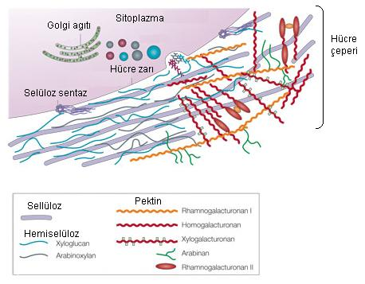
Bitkilerin hücre çeperindeki posalı maddeler

Slide 17
Posalı Maddelerin Özellikleri
Posalı madde | Bitkideki kaynağı | Sindirim sırasında özelliği
Selüloz | Hücre duvarı ögesi | Dolgu maddesi, su bağlayıcı
Hemiselüloz | Hücre duvarı ögesi | Kıvam oluşturucu, su bağlayıcı
Pektin | Hücre duvarı ögesi | Kıvam oluşturucu, su ve iyon bağlayıcı, pelteleştirici
Agar-agar | Hücre duvarı ögesi, yosunlar | Kıvam oluşturucu, pelteleştirici
Lignin | Odunun yapıtaşı | Dolgu maddesi
Dayanıklı nişasta | Patates, çeşitli tekniklerle üretilebilir | Kıvam oluşturucu, su bağlayıcı

Slide 18
Özellikleri
Posalı yiyecekler, midede doygunluk hissi uyandırır, bağırsakta aşırı su kaybı önlenir. Pektin, şekerin emilimini geciktirir. Bazı posalı maddeler kolesterolü ve safra taşı oluşumunu engellenir. Kalsiyum, magnezyum, demir ve çinko emilimini azalttıkları için posalı maddelerin istenmeyen etkileri de olabilir.
Posalı maddeler, mide ve incebağırsakta bulunan enzimler tarafından parçalanamaz. Pektin ve hemiselülöz, kalın bağırsak bakterileri tarafından kısmen parçalanır.

Slide 19
Posalı maddelerin olumlu etki ettiği alanlar
Kabızlık,
Kolon polipi
Hemoroit
Kalın bağırsak kanseri
Safra taşı,
Diyabet,
Damar sertliği
Fazla kilo

Slide 20
Gıdaların içerdiği posalı maddeler
GIDA | % POSALI MADDE
Hayvansal gıda | 0
Tereyağlı bisküvi | 1,4
Haşlanmış makarna | 1,5
Marul | 1,6
Elma | 2,3
Havuç | 2,9
Buğday ekmeği | 3,4
Tam buğday ekmeği | 6,9
Yer fıstığı | 7,1
Yulaf ezmesi | 9,5
Buğday lapası | 49,3

Slide 21
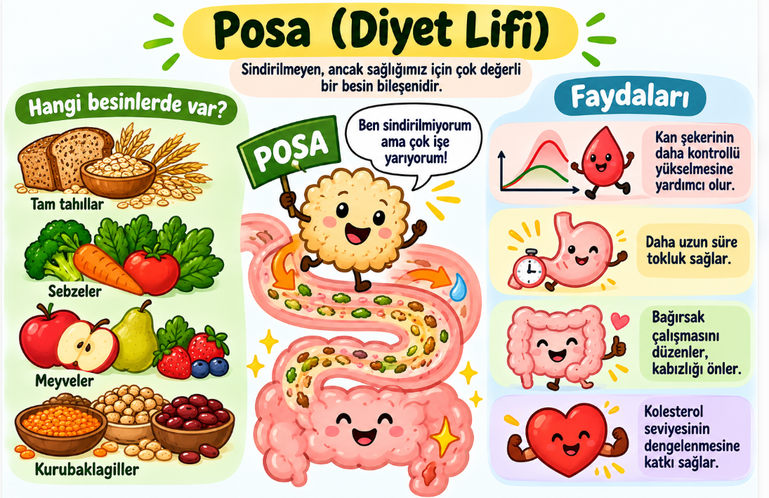

Slide 22
ÖNEMLİ CHO ve ÖZELLİKLERİ
1-GLİKOZ: Renksiz, kokusuz, kristal halde, suda eriyen bir maddedir. Hayvan dokusu tarafından kullanılan başlıca karbonhidrattır.
-Serbest halde meyve ve sebzelerde, balda, kanda var
-Ticari adı dextroz
-Fermentasyon için uygundur.
-Mısır ve patates nişastasından asit hidrolizi ile üretilir.
-Farmakoloji ve diyette kullanılır.
-Sukrozun ¾ ü kadar tatlıdır.
-Besinlerin saklanmasında kullanılır.

Slide 23
2-FRUKTOZ: Meyvelerde bol miktarda bulunan, sukrozdan daha tatlı bir monosakkarittir.
-Serbest formda, glukozla beraber tatlı meyve ve çiçek nektarlarında, bitkilerin tatlı kısımlarında bulunur.
-Bileşik olarak sakkaroz, rafinoz, fruktozanların yapısında var,
-Higroskopik (nem çekme özelliği var)
-Yüksek tatlılık derecesine sahip

Slide 24
3-Sakkaroz
-Glikoz ve fruktozdan oluşur,
-şeker pancarı ve şeker kamışında bulunur,
-mayalarla direkt fermente olmaz, önce sakkaraz enzimleriyle glukoz ve fruktoza parçalanır, sonra fermente olur,
-konsantre edilmiş olanı mo. gelişimini engeller, (reçel, marmelat, jöle yapımı)
-insan vücudunda kalsiyumu bağlar (kalsiyum sakkarat),
-sakkaroz, sindirim sisteminde sakkaraz enzimi ile hidroliz olduktan sonra emilir, bal ve diğer monosakkaritler olduğu gibi emilir. Bu yuzden bal daha cabuk sindirilir.

Slide 25
4-Laktoz (Süt şekeri)
Doğada sadece sütte bulunur.
Glukoz ve galaktozdan oluşur,
Sakkaroza göre daha az tatlı,
Mayalarla direkt fermente olur,
Sindirimi yavaş, bağırsakta daha uzun süre kalır, hafif asidik bir ortam sağlayarak, kalsiyumun daha çok emilimine yardımcı olur,
Laktoz intolerans: Laktaz adı verilen ve süt şekeri olan laktozun parçalanarak sindirilmesini sağlayan enzimin, ince bağırsakta üretilmemesi ile ortaya çıkar.

Slide 26
5-Nişasta
-Bitkilerde fotosentezin temel ürünüdür.
-tatsız, kokusuz, ve beyaz bir toz görünümünde,
-Depolanabilir (tohum, yumru, kök..)
-Gıdanın tekstür (dokusal özellikleri), lezzet ve yapısal özellikleri üzerine etkilidir,
-bitkilerin yedek karbonhidratını oluşturur,
-hayvanlardaki yağın işlevini görür,
-bitkilerde granül formunda bulunur,

Slide 27
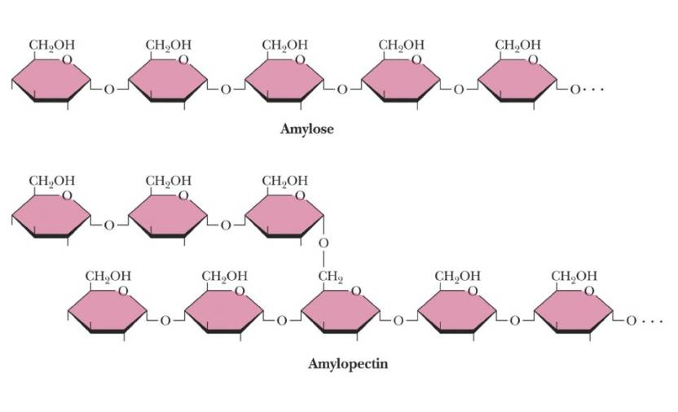
bitki hücrelerindeki depo homopolisakkarittir; amiloz ve amilopektin olmak üzere iki tip glukoz polimeri içerir.

Slide 28
6-İnvert Şeker
Sakkarozun enzim veya asitle parçalanarak glukoz ve fruktoza indirgenmesinden elde edilen üründür. Az miktarda asitli bir sakkaroz şurubunun ısıtılması sonucu gerçekleşen hidroliz ile eşit molar konsantrasyonlarda D-glukoz ve D-fruktoz oluşur. Bu, aslında reçel ve şerbet yapımında limon suyu kullanımı ile gerçekleştirilen işlemdir.
Sakkarozun hidrolizi sonucu oluşan invert şekerdeki glukoz ve fruktozun sudaki toplam çözünürlükleri, sakkarozun tek başına çözünürlüğünden daha fazladır. Bu nedenle kristalizasyon kontrolü amacıyla da kullanılmaktadır. Küçük kristal yapısından dolayı invert şeker, daha akıcı (topaklanma olmayan) ürünlerin, şekerlemelerin ve bazı şurupların üretiminde kullanılır. Reçel ve jöle yapımında, meyve içerisinde doğal bir şekilde bulunan asidin şekerle birleşimi ve bu karışımın ısıtılması ile otomatik olarak zaten invert şeker üretilmiş olur.Ayrıca invert şeker, sakkarozdan daha fazla tatlılık sağlar.

Slide 29
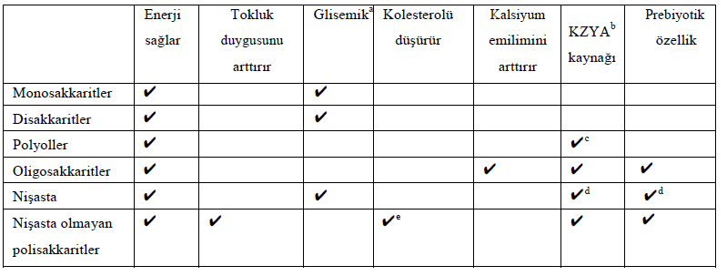
Karbonhidratların kimyasal olarak sınıflandırılmasının yanı sıra bir başka sınıflandırmada sağlık üzerine gösterdikleri potansiyel etkilerine dayalı, besleyicilik özelliklerine göre yapılan sınıflandırmadır.
Gıdalardaki karbonhidratların fizyolojik özellikleri
ª Metabolizma için karbonhidrat sağlar, ^{b} Kısa zincirli yağ asitleri, ^{c} Eritrol hariç,
^{d} Sadece dirençli nişasta formu, ^{e} Sadece bazı formları

Slide 30
İNSÜLİN
İnsülin, pankreas tarafından salgılanan ve vücudun şekeri kullanmasına yardımcı olarak kandaki şeker seviyesini normal sınırlarda tutan bir hormondur. Bu hormon, kan şekerinin kandan ayrılarak hücre içine girmesini sağlar, böylece kandaki şeker düzeyi azalmış olur.
Tüketilen gıdalar, sindirildikten sonra vücudumuzda bulunan enzimler sayesinde şekere parçalanır. Şeker (glukoz) kan dolaşımıyla vücudun tüm bölümlerine taşınır. Vücudumuzun ana besin kaynağı olan şeker, enerji sağlayabilmek için kandan vücut hücrelerinin (kas hücreleri, yağ hücreleri ve karaciğer hücreleri) içine girmelidir.
Diyabetli olmayan bir insanda her gıda alımı sonrası pankreas, alınan gıdaların enerji haline dönüşmesini sağlamak için insülin üretir. Bu, tüm insanların insüline bağımlı olduğu anlamına gelir. Diyabetlilerde ise pankreas yeterli miktarda insülini üretmez veya üretilen insülin hedef hücreler (kas, yağ ve karaciğer hücreleri) tarafından kullanılmaz. Bu durumda vücudumuz için hayati öneme sahip olan insülinin dışarıdan alınması gerekir

Slide 31
Karbonhidrat İkameleri
Gıdaların üretiminde, formülasyonlarında bulunan karbonhidrat gibi bileşenlerin yerine ikamelerin kullanılması ile enerji değerinin azaltılması veya diş sağlığı üzerine olumlu etkilerin elde edilmesi mümkündür. Karbonhidratın ikame edilmesinde en önemli amaç tatlılık derecesinde herhangi bir kayıp yaratmadan enerjiyi azaltmaktır.
Bu iki şekilde yapılabilir.
Kullanılan tatlandırıcı karbonhidratın (şeker), benzer tatlılığı sağlayan ancak daha düşük enerji değerine sahip bir karbonhidrat ile yer değiştirmesi.
2. Kullanılan tatlandırıcı karbonhidratın (şeker), benzer tatlığı sağlayan ancak daha düşük enerji değerine sahip bir karbonhidrat ve bir dolgu maddesi ile yer değiştirmesi.
Sıvı gıdaların enerjisinin azaltılmasında şeker yoğun bir tatlandırıcı ile yer değiştirebilir. Ancak kek, kurabiye gibi tamamı su fazı olmayan ürünlerde şekerin çıkarılması ile yaratılacak boşluk aynı zamanda bir dolgu maddesinin hacmi ve ağırlığı tamamlaması ile kazanılır

Slide 32
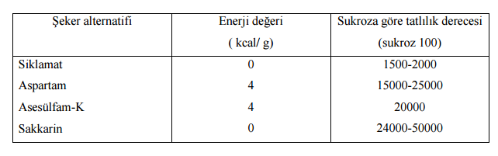
Yapay Tatlandırıcılar
Yapay tatlandırıcılar gıda endüstrisinde gıdalarda ve içeceklerde enerji miktarını azaltmak ve diş sağlığını korumak için sıklıkla kullanılmaktadır. Fazla alım miktarlarında toksik etki gösterirler.

Slide 33
Şeker Alkolleri ve Tatlandırıcılar
1
Şeker Alkolleri (Poliyoller)
2
Yoğun Tatlandırıcılar
Sorbitol, ksilitol, maltitol, eritritol, mannitol
Enerji: yaklaşık 2-3 kcal/g (eritritol ≈ 0)
Kan şekerini çok az yükseltir
Diş çürüğü yapmaz; ksilitol koruyucudur
Fazlası şişkinlik ve ishale yol açar
Aspartam, sukraloz, asesülfam K, sakarin, steviol glikozitleri
Sükrozdan 100-600 kat tatlı; enerjisi ihmal edilebilir
Her biri için günlük kabul edilebilir alım (ADI) sınırı vardır
Aspartam fenilketonüride kullanılmamalıdır
Tatlı tüketim alışkanlığını değiştirmez
Etiket okuma: "Şeker ilavesiz" ibaresi ürünün sükroz içermediğini gösterir; ancak ürün şeker alkolü, meyve suyu konsantresi veya nişasta şurubu içerebilir ve enerji değeri yine yüksek olabilir.
Sağlık yaklaşımı
Tatlandırıcılar diyabetli bireylerde ve enerji kısıtlamasında yardımcı olabilir; ancak öncelik, tatlı tüketim miktarını azaltmaktır.
S
Çocuklarda
Küçük çocuklarda ve gebelikte tatlandırıcı kullanımı önerilmez; damak tadının şekilleneceği dönemde doğal tatlar tercih edilmelidir.
Ç

Slide 34
Tahıllar ve Tahıl Ürünleri
Dünyada karbonhidratın en büyük kaynağı tahıllardır. Buğday, pirinç, mısır, arpa, yulaf ve çavdar ile bunlardan yapılan ekmek, bulgur, makarna, pilav ve unlu mamuller bu grubu oluşturur.
1
Tam Tahıl
2
Rafine Tahıl
Kepek, embriyo (ruşeym) ve endosperm birlikte bulunur. Posa, B grubu vitaminleri, magnezyum, demir ve fitokimyasal bakımından zengindir. Kan şekerini daha yavaş yükseltir.
Öğütme sırasında kepek ve embriyo ayrılır; geriye çoğunlukla nişasta kalır. Posa, vitamin ve mineralin önemli bölümü kaybedilir; sindirim hızlıdır.
3
Tahılın Üç Katmanı
4
Mutfakta
Kepek posa ve mineral; embriyo yağ, E vitamini ve protein; endosperm ise nişasta ve bir miktar protein taşır. Besin değerini belirleyen katman dağılımıdır.
Bulgur, tam buğday ekmeği, yulaf ezmesi, esmer pirinç ve tam tahıllı makarna tercih edilmeli; beyaz unlu ürünler ve hamur işleri sınırlandırılmalıdır.
Kaynak: Tam tahıl tüketiminin artırılması TÜBER'in öncelikli önerilerindendir; günlük tahıl porsiyonlarının en az yarısının tam tahıl olması hedeflenir.

Slide 35
Kuru Baklagiller ve Nişastalı Sebzeler
1
Kuru Baklagiller
2
Nişastalı Sebzeler
3
Dikkat Edilecekler
Mercimek, nohut, fasulye, barbunya, bakla
Nişasta + yüksek posa + bitkisel protein
Düşük glisemik indeks
Demir, folat, magnezyum, potasyum kaynağı
Tahılla birlikte tam değerli protein verir
Patates, tatlı patates, mısır, bezelye, kestane
Karbonhidrat içerikleri diğer sebzelerden yüksek
Beslenmede tahıl grubuna yakın değerlendirilir
Patates C vitamini ve potasyum da sağlar
Kızartma yerine haşlama/fırınlama
Oligosakkaritler gaz yapabilir: ıslatma suyu dökülmeli
Fitatlar demir ve çinko emilimini azaltır
C vitamini kaynağı ile birlikte tüketim emilimi artırır
Haftada 2-3 kez kuru baklagil önerilir
Konserve ürünlerde tuz içeriğine bakılmalı
Neden önemli? Kuru baklagiller "yavaş karbonhidrat" örneğidir: nişastaları posa ve protein eşliğinde geldiği için sindirim yavaşlar, tokluk uzar, kan şekeri daha az dalgalanır.
Mutfak pratiği: Kuru baklagiller 8-12 saat ıslatılıp suyu dökülerek haşlanırsa sindirimi kolaylaşır ve pişme süresi kısalır; yemeğe limon eklemek demir emilimini destekler.

Slide 36
2. DERS SAATİ · BİTKİSEL KAYNAKLAR III
Sebzeler, Meyveler ve Şekerli Besinler
Meyveler
Baskın şekerleri fruktoz, glukoz ve sükrozdur. Yanında posa, C vitamini, potasyum ve antioksidan getirdikleri için doğal şeker kaynağı olarak değerlendirilir.
1
Kuru meyveler
Su kaybettikleri için şeker ve enerji yoğunlukları yükselir (kuru üzüm, hurma, kayısı). Posa ve mineral bakımından zengindir ama porsiyon küçük tutulmalıdır.
2
Meyve suları
Posası uzaklaştırıldığında şeker serbest hâle gelir ve kan şekerini hızla yükseltir. Günde en çok 1 küçük bardak; bütün meyve her zaman daha iyidir.
3
Sebzeler
Çoğu sebzenin karbonhidratı düşüktür (100 g'da 3-8 g) ve büyük bölümü posadır. Havuç, pancar ve soğan görece daha fazla şeker içerir.
4
Şeker ve şekerli ürünler
Çay şekeri, bal, pekmez, reçel, şekerleme, şekerli içecekler ve tatlılar neredeyse tamamen şekerden oluşur; posa ve mikro besin öğesi içermezler.
5
Karşılaştırma: 1 orta boy elma ≈ 14 g karbonhidrat + 2,5 g posa; 200 ml elma suyu ≈ 22 g karbonhidrat + neredeyse posa yok. Aynı meyve, farklı metabolik etki.

Slide 37
Hayvansal Kaynaklı Karbonhidratlar
Hayvansal besinler karbonhidrat bakımından yoksuldur: et, tavuk, balık ve yumurta pratikte karbonhidrat içermez. Hayvansal kaynaklı karbonhidrat denildiğinde akla gelen üç istisna vardır.
1
Laktoz (süt şekeri)
2
Glikojen
3
Bal
Sütün tek karbonhidratıdır: inek sütünde ≈4,7 g/100 ml, anne sütünde ≈7 g/100 ml. Yoğurt ve ayranda fermentasyon nedeniyle daha azdır; olgunlaşmış peynirde neredeyse yoktur.
Karaciğer ve kasta depolanır. Ancak hayvan kesildikten sonra glikojen hızla parçalandığı için etin karbonhidrat içeriği beslenme açısından ihmal edilebilir düzeydedir.
Arı kaynaklı olduğu için hayvansal sayılır; ancak içeriği bitkisel nektardan gelir. Yaklaşık %80'i şekerdir: fruktoz ve glukoz ağırlıklı bir invert şeker karışımıdır.
Sık karıştırılan nokta: Süt "hayvansal besin" olduğu hâlde önemli bir karbonhidrat kaynağıdır. Bu nedenle diyabetli bireyin karbonhidrat sayımında süt ve yoğurt da hesaba katılır.
Bal ve bebekler: Bal, Clostridium botulinum sporu taşıma olasılığı nedeniyle 1 yaşından küçük bebeklere verilmemelidir. Ayrıca şeker yerine "sağlıklı" bir alternatif değildir.

Slide 38
Besinlerin Karbonhidrat İçeriği (100 g için, yaklaşık)
Besin | Karbonhidrat (g) | Baskın şeker / biçim | Posa (g)
Pirinç, bulgur, makarna (çiğ) | 72-79 | Nişasta | 1-7
Ekmek, beyaz / tam buğday | 48-52 | Nişasta | 2,5 / 6-7
Kuru mercimek, nohut, fasulye | 55-62 | Nişasta + oligosakkarit | 10-17
Patates (haşlanmış) | 17-20 | Nişasta | 1,5-2
Muz | 22-23 | Sükroz, glukoz, fruktoz | 2,6
Elma, armut | 12-15 | Fruktoz, sükroz | 2,4-3,1
Süt / yoğurt (tam yağlı) | 4-5 | Laktoz | 0
Bal / pekmez / kuru üzüm | 75-82 | Fruktoz + glukoz | 0 / 0 / 3,7
Kaynak ve kullanım: Değerler ortalama besin bileşimi tablolarından alınmış yaklaşık değerlerdir; kesin hesaplarda TÜBER ve BeBiS/USDA verileri kullanılmalıdır. Tablo sınavda verilecektir.

Slide 39
Basit ve Kompleks Karbonhidratlar
Ölçüt | Basit karbonhidratlar | Kompleks karbonhidratlar
Yapı | Mono- ve disakkaritler | Oligo- ve polisakkaritler
Örnekler | Çay şekeri, bal, reçel, şekerli içecek, meyve suyu | Tam tahıl, bulgur, kuru baklagil, patates, sebze
Sindirim hızı | Hızlı; kısa sürede emilir | Yavaş; enzimatik basamaklar gerektirir
Kan şekeri etkisi | Hızlı yükseliş ve ardından düşüş | Daha yavaş ve dengeli yükseliş
Yanında getirdikleri | Genellikle yalnızca enerji (boş kalori) | Posa, vitamin, mineral, fitokimyasal
Tokluk süresi | Kısa | Uzun
Ayrımın sınırı: Bu ayrım kabadır: meyvedeki fruktoz "basit" olsa da posa ve vitaminle birlikte gelir; patates nişastası "kompleks" olsa da hızlı sindirilir. Bu yüzden besinin bütünü değerlendirilir.
Doğru çerçeve: Soru "basit mi kompleks mi" değil, "hangi besinden, ne kadar posayla ve hangi öğünün içinde" olmalıdır.

Slide 40
2. DERS SAATİ · ŞEKER TÜRLERİ
Doğal, Serbest ve İlave Şeker
1
Doğal Şeker
2
İlave Şeker
3
Serbest Şeker
Besinin kendi yapısında, hücre duvarı içinde bulunan şekerdir: bütün meyvedeki fruktoz, sütteki laktoz. Posa ve mikro besin öğeleriyle birlikte gelir; sınırlandırma önerisi yoktur.
Üretim ya da hazırlık sırasında besine eklenen şekerdir: çay şekeri, glukoz şurubu, mısır şurubu, maltodekstrin, bal, pekmez. Enerji verir, besin öğesi getirmez.
DSÖ'nün kullandığı geniş terimdir: ilave şekerlerin yanı sıra meyve suyu, konsantre ve püredeki hücre dışına çıkmış şekerleri de kapsar.
Hedef
Serbest/ilave şeker günlük enerjinin %10'unun altında olmalı; %5'in altına inmek ek yarar sağlar. 2000 kcal için %10 ≈ 50 g, %5 ≈ 25 g şekere karşılık gelir.
1
Gizli kaynaklar
Şekerli içecekler, meyveli yoğurtlar, kahvaltılık gevrekler, soslar (ketçap, hazır salça sosları), hazır çorbalar, bisküvi ve kekler.
2
Etikette adları
Sükroz, glukoz-fruktoz şurubu, mısır şurubu, invert şeker, dekstroz, maltoz, melas, konsantre meyve suyu — hepsi ilave şekerdir.
Çarpıcı örnek: 330 ml şekerli gazlı içecek yaklaşık 35 g şeker, yani 8-9 çay kaşığı şeker içerir; tek başına günlük üst sınırın büyük bölümünü doldurur.
3

Slide 41
3. DERS
SAATİ
Metabolizma, İşlevler ve Sağlık
Sindirim, emilim ve kan şekerinin düzenlenmesi
Karbonhidratların işlevleri ve önemi
Glisemik indeks, glisemik yük ve günlük gereksinim
Yetersiz ve aşırı alımın sonuçları, özel durumlar

Slide 42
Karbonhidratların Sindirimi ve Emilimi
1
2
3
4
5
Ağız
Mide
İnce bağırsak
Fırça kenarı
Emilim
Tükürük amilazı (pityalin) nişastayı dekstrinlere ayırmaya başlar
Asit ortamda amilaz inaktive olur; karbonhidrat sindirimi durur
Pankreas amilazı nişastayı maltoza ve kısa zincirlere parçalar
Maltaz, sükraz ve laktaz monosakkaritleri serbest bırakır
Glukoz ve galaktoz SGLT1 ile aktif, fruktoz GLUT5 ile pasif taşınır
Portal dolaşım
Emilen monosakkaritler portal ven yoluyla doğrudan karaciğere taşınır. Karaciğer fruktoz ve galaktozu glukoza çevirir ya da glikojene dönüştürür.
A
Sindirilemeyenler
Posa, oligosakkaritler ve dirençli nişasta kalın bağırsağa ulaşır; mikrobiyota tarafından fermente edilerek kısa zincirli yağ asitlerine dönüştürülür.
B
Enzim eksikliği
Laktaz enzimi yetersizse laktoz emilemez; bağırsakta su çeker ve fermente olur. Sonuç: şişkinlik, gaz, kramp ve ishal.
C
Fırça kenarı” = ince bağırsak epitel hücrelerinin mikrovillus yüzeyi (brush border)

Slide 43
KAN ŞEKERİ NEDİR?
Karbonhidratların en küçük parçası olan glukoz, kan şekerini oluşturur. Glukoz, vücuttaki bütün hücreler tarafından kullanılır. Diğer monosakkaritlerin (fruktoz ve galaktoz) vücutta kullanılabilmeleri için karaciğerde glukoza çevrilmesi gerekir.
Açlık durumunda sağlıklı bir bireyin kan glukoz yoğunluğu 70-100 mg/dl’dir. Kan şekeri düzeyi, yemek yedikten sonraki ilk saat içinde 120-140 mg/dl’ye yükselir.
Karbonhidrat emilimi tamamlandıktan iki saat sonra normal seviyesine döner. Kompleks karbonhidratlar, basit karbonhidratlara oranla kan şekerini daha yavaş yükseltir. Kan şekerinin düzenlenmesinde esas organ karaciğerdir.
Yemek sonrasında kan şekeri yükseldiğinde insülin salınımı artar, bağırsaklardan emilen glukozun çoğunluğu karaciğerde glikojene çevrilir ve depolanır.

Slide 44
Kan Şekerinin Düzenlenmesi
Açlık kan glukozu normalde 70-99 mg/dL aralığında tutulur. Bu denge iki ana hormonun karşıt etkisiyle sağlanır; beyin kesintisiz glukoz akışına bağımlı olduğu için denge yaşamsaldır.
1
İnsülin (kan şekeri yükselince)
2
Glukagon (kan şekeri düşünce)
Pankreas beta hücrelerinden salınır
Glukozun hücrelere girişini sağlar (GLUT-4)
Karaciğer ve kasta glikojen yapımını artırır
Fazla glukozun yağa dönüşümünü destekler
Sonuç: kan şekeri düşer
Pankreas alfa hücrelerinden salınır
Karaciğer glikojenini parçalar (glikojenoliz)
Amino asit ve gliserolden glukoz üretir (glukoneogenez)
Adrenalin, kortizol ve büyüme hormonu destekler
Sonuç: kan şekeri yükselir
Karaciğer deposu
Karaciğer glikojeni açlıkta kan şekerini 4-6 saat koruyabilir; uzayan açlıkta glukoneogenez ve ketojenez devreye girer.
A
İnsülin direnci
Hücreler insüline yanıt vermeyince pankreas daha çok insülin salgılar; bu durum tip 2 diyabetin habercisidir.
B
Beyin: Beyin günde yaklaşık 120-130 g glukoz kullanır; minimum karbonhidrat gereksiniminin temel gerekçesi budur.

Slide 45
3. DERS SAATİ · ÖNEMİ
Karbonhidratların İşlevleri ve Beslenmedeki Önemi
1
Enerji kaynağı
Hücrelerin en hızlı ve en ekonomik yakıtıdır; 1 g 4 kcal verir. Günlük enerjinin yarısına yakınını sağlar.
2
Beyin ve alyuvar
Beyin, sinir dokusu ve alyuvarlar normal koşullarda yalnızca glukoz kullanır; kan şekerinin düşmesi hızla bilinç bulanıklığı yapar.
3
Protein tasarrufu
Yeterli karbonhidrat alındığında proteinler enerji için yakılmaz, yapı ve onarım işlevine ayrılır.
4
Yağ metabolizması
Yağların tam yükseltgenmesi için karbonhidrat gerekir. Günde en az 50-100 g karbonhidrat ketozisi önler.
5
Bağırsak sağlığı
Posa ve prebiyotik karbonhidratlar bağırsak hareketini düzenler, mikrobiyotayı besler, kısa zincirli yağ asidi üretimini sağlar.
6
Duyusal ve teknolojik
Tat, renk ve kıvam verir; pişirmede karamelizasyon ve Maillard tepkimeleriyle lezzet ve aroma oluşur.
Yapısal işlev: Karbonhidratlar yalnızca yakıt değildir: riboz ve deoksiriboz RNA–DNA yapısında, glikoproteinler hücre zarı tanıma bölgelerinde, glikozaminoglikanlar kıkırdak ve eklem sıvısında görev alır.

Slide 46
Glisemik İndeks (Gİ)
Karbonhidratların kandaki glukoz düzeylerine olan etkisini ölçme sistemi. Kavram Toronto Üniversitesinde hangi besinlerin diyabetliler için daha uygun olduğunu araştıran Dr. David J. Jenkins ve meslektaşlarının 1980-81 yıllarındaki çalışmaları sonucu ortaya çıkmıştır.
Düşük ve yüksek glisemik indekse sahip karbonhidratların etkisi
Karbon, oksijen ve hidrojen moleküllerinden oluşan ve başta merkezi sinir sistemi olmak üzere insan bedenine enerji sağlayan karbonhidratlar beyaz şeker örneğinde olduğu gibi basit, patates örneğinde olduğu gibi kompleks karbonhidratlar olarak ikiye ayrılırlar. Çeşitli besinlerdeki karbonhidrat yapıları kan şekerini farklı derecelerde yükseltmektedir. Glisemik indeksi düşük besinler bireylerin daha uzun süre tok kalmalarını sağlarken bu oranın yüksek olduğu besinler kandaki insülin miktarını hızla yükseltmekte ve bunun sonucunda da kan şekerinin hızla düşmesine neden olmakta ve kişi besin almış olmasına karşın hızla acıkmaktadır. Bu, bir yandan ani yükselen kan şekerinin vücutta depolanmasının beraberinde getirdiği yağlanma yani kilo almaya, bir yandan da durumu dengelemek isteyen pankreasın aşırı ve dengesiz çalışmayla insülin üretmesine ve sonuçta kan şekerindeki bu ani değişikliklerin yıllar içinde genetik yatkınlığı olan kişilerde diyabetin ortaya çıkmasına, hipertansiyona, damar sertliğine yol açmaktadır.

Slide 47
Glisemik İndeks ve Glisemik Yük
1
Glisemik İndeks (Gİ)
2
Glisemik Yük (GY)
3
Gİ'yi Etkileyen Etmenler
50 g karbonhidrat içeren besinin kan şekerini yükseltme hızı
Referans: glukoz veya beyaz ekmek = 100
Düşük ≤ 55 · Orta 56-69 · Yüksek ≥ 70
Porsiyon miktarını dikkate almaz
GY = (Gİ × porsiyondaki karbonhidrat g) ÷ 100
Hem türü hem miktarı birlikte değerlendirir
Düşük ≤ 10 · Orta 11-19 · Yüksek ≥ 20
Karpuz örneği: Gİ yüksek, GY düşük
Posa, yağ ve protein varlığı düşürür
Pişirme süresi ve su miktarı artırır
Olgunlaşma düzeyi (muz) artırır
Öğütme ve püre hâline getirme artırır
Soğutma dirençli nişasta oluşturup düşürür
Düşük Gİ (≤55) | Orta Gİ (56-69) | Yüksek Gİ (≥70)
Kuru baklagil, bulgur, yulaf, elma, armut, süt, yoğurt | Esmer pirinç, tam buğday ekmeği, muz, bal, kuru üzüm | Beyaz ekmek, beyaz pirinç, patates püresi, şekerli içecek, çay şekeri
Sınırlılık: Gİ tek bir besin için laboratuvar koşullarında ölçülür; karışık öğünlerde değer değişir. Bu nedenle tek ölçüt olarak değil, besin seçiminde yardımcı araç olarak kullanılır.

Slide 48
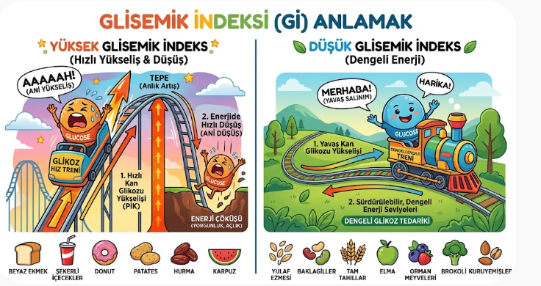

Slide 49
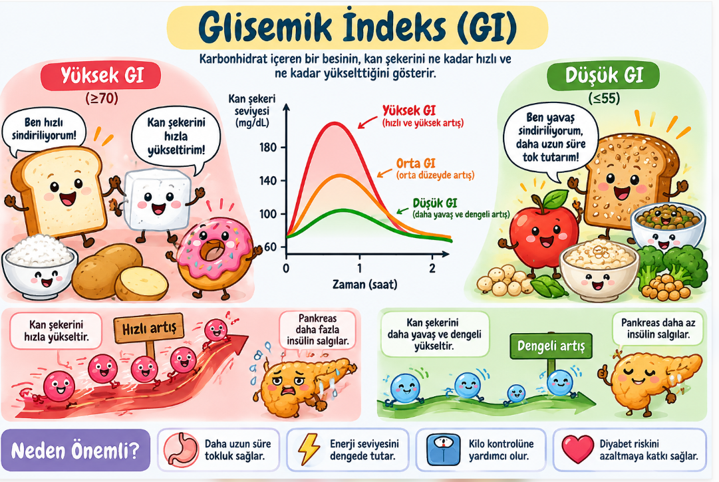

Slide 50
Günlük Karbonhidrat Gereksinimi ve Hesaplama
45-60 %
130 g
<10 %
25-30 g
Günlük enerjinin karbonhidrattan gelmesi önerilen payı
Yetişkin için mutlak alt sınır (beyin gereksinimi)
İlave/serbest şeker üst sınırı
Günlük posa önerisi
1
1. adım
Günlük enerji gereksinimi belirlenir. Örnek: 2000 kcal/gün.
2
2. adım
Karbonhidrat payı seçilir: 2000 × 0,55 = 1100 kcal.
3
3. adım
Gram cinsine çevrilir: 1100 ÷ 4 = 275 g karbonhidrat/gün.
4
4. adım
İlave şeker sınırı: 2000 × 0,10 = 200 kcal → 50 g (yaklaşık 12 çay kaşığı); %5 hedefi için 25 g.
Porsiyon karşılığı: 275 g karbonhidrat kabaca 6-8 porsiyon tahıl, 2-3 porsiyon meyve, 2-3 porsiyon süt ve 1-2 porsiyon kuru baklagil ile karşılanır.

Slide 51
Yetersiz ve Aşırı Alımın Sonuçları
1
Yetersiz Alım
2
Aşırı Alım
3
Dengeyi Kuran İlkeler
Hipoglisemi: baş dönmesi, titreme, dikkat azalması
Ketozis ve keton kokulu nefes
Kas proteininin enerji için yıkılması
Posa yetersizliğine bağlı kabızlık
Performans düşüşü ve yorgunluk
Enerji fazlası → yağ dokusunda birikim, obezite
Trigliserit yükselmesi ve karaciğer yağlanması (özellikle fruktoz)
İnsülin direnci ve tip 2 diyabet riski
Diş çürüğü (özellikle sükroz ve sık tüketim)
Besin öğesi yoğunluğunun düşmesi: gizli açlık
Tam tahıl, kuru baklagil, sebze-meyve önceliği
İlave şekeri enerjinin %10'unun altında tutmak
Posayı 25-30 g'a çıkarmak
Şekerli içecek yerine su
Karbonhidratı protein/yağ ile birlikte tüketmek
Çok düşük karbonhidratlı diyetler: Kısa vadede kilo kaybı sağlayabilir; ancak posa, B vitaminleri ve mineral alımında azalma, kabızlık ve sürdürülebilirlik sorunları görülür. Uzun süreli uygulama izlem gerektirir.
Sporcularda: Dayanıklılık sporlarında glikojen depolarının doldurulması performansı belirler; bu nedenle karbonhidrat gereksinimi 5-10 g/kg/gün düzeyine çıkabilir.

Slide 52
Karbonhidratlarla İlişkili Özel Durumlar
Laktoz intoleransı
Laktaz enziminin azalmasıyla ortaya çıkar; erişkinlerde yaygındır. Yoğurt, ayran ve olgun peynir genellikle tolere edilir; laktozsuz süt ve laktaz enzimi seçenektir. Süt grubu tümüyle çıkarılmaz, kalsiyum alımı korunur.
1
Galaktozemi
Galaktozu metabolize eden enzimin kalıtsal eksikliğidir. Yenidoğan taramasıyla saptanır; yaşam boyu laktozsuz beslenme gerektirir.
2
Fruktoz malabsorpsiyonu
Fruktozun emiliminin yetersiz olmasıdır; şişkinlik ve ishale yol açar. FODMAP yaklaşımıyla yönetilir.
3
Diyabet
Karbonhidratın türü, miktarı ve öğünlere dağılımı tedavinin merkezindedir. Karbonhidrat sayımı, glisemik indeks ve posa alımı birlikte kullanılır.
4
Diş çürüğü
Toplam şeker miktarı kadar tüketim sıklığı da önemlidir. Gün içinde sık sık şekerli besin tüketmek, aynı miktarı tek seferde tüketmekten daha zararlıdır.
5
Not: Çölyak hastalığı karbonhidrat değil protein (gluten) kaynaklıdır; ancak tahıl seçimini doğrudan etkilediği için bu grupla birlikte anlatılır.

Slide 53
3. DERS SAATİ · TARTIŞMA
Tartışma ve Uygulama Soruları
Soru 1
"Karbonhidrat kilo yapar" ifadesini enerji dengesi, besin türü ve posa kavramlarını kullanarak değerlendirin.
1
Soru 2
1 orta boy elma ile 200 ml elma suyunun metabolik etkisi neden farklıdır? Posa, serbest şeker ve glisemik yanıt üzerinden açıklayın.
2
Soru 3
2200 kcal gereksinimi olan bir kişi için karbonhidrat (%55), ilave şeker (%10) ve posa hedeflerini hesaplayın.
3
Soru 4
Laktoz intoleransı olan bir öğrenciye kalsiyum alımını düşürmeden hangi önerileri verirsiniz?
4
Etkinlik
Bir günlük kendi beslenmenizi yazıp karbonhidrat kaynaklarını üç sütuna ayırın: tam tahıl/baklagil, sebze-meyve, ilave şeker. Hangi sütun ağır basıyor?
5
Grup çalışması: Soru 2 ve 3 için 4 kişilik gruplar hâlinde 10 dakika; her grup hesabını tahtada gösterir.

Slide 54
2. HAFTA · SÖZLÜK
Bu Haftanın Temel Terimleri
Monosakkarit
Tek birimli şeker: glukoz, fruktoz, galaktoz
Diyet posası
Sindirilemeyen, çözünür ve çözünmez lif
Disakkarit
İki birimli şeker: sükroz, laktoz, maltoz
Dirençli nişasta
Sindirilmeden kalın bağırsağa geçen nişasta
Oligosakkarit
3-10 birimli, çoğu sindirilemeyen karbonhidrat
Prebiyotik
Yararlı bağırsak bakterilerini besleyen bileşen
Polisakkarit
Çok birimli: nişasta, glikojen, selüloz
İlave şeker
Üretim veya hazırlıkta eklenen şeker
Amiloz / amilopektin
Nişastanın düz ve dallı zincir biçimleri
Glisemik indeks
Besinin kan şekerini yükseltme hızı
Glikojen
Hayvansal depo karbonhidratı (karaciğer, kas)
Glisemik yük
Gİ ile porsiyon karbonhidratının birlikte ölçüsü
Çalışma önerisi: Her terim için bir besin örneği yazın; örnekle eşleşmeyen terim öğrenilmemiş sayılır.

Slide 55
2. HAFTANIN ÖZETİ
Akılda Kalması Gerekenler
Yapı belirleyicidir
Beyin glukoza bağımlıdır
Karbonhidratlar birim sayısına ve sindirilebilirliğine göre sınıflandırılır; posa da bir karbonhidrattır.
Minimum 130 g/gün ve en az 50-100 g karbonhidrat ketozisi önlemek için gereklidir.
Kaynak çoğunlukla bitkiseldir
İlave şeker sınırlıdır
Tahıl, baklagil, sebze ve meyve ana kaynaklardır; hayvansal tarafta laktoz, glikojen ve bal vardır.
Enerjinin %10'unun altı hedef, %5 altı daha iyi; doğal şeker için böyle bir sınır yok.
Miktar kadar tür önemli
Posa ihmal edilmemeli
Aynı gram karbonhidrat, geldiği besine göre bambaşka metabolik yanıt oluşturur.
Günde 25-30 g posa; çözünür ve çözünmez türlerin dengeli alınması önerilir.

Slide 56
KAYNAKLAR VE HAZIRLIK
Kaynaklar ve Gelecek Hafta
1
Temel Kaynaklar
2
Veri ve Başvuru
3
Gelecek Hafta
TÜBER — Türkiye Beslenme Rehberi, T.C. Sağlık Bakanlığı
Baysal A., Beslenme, Hatiboğlu Yayınevi
Mahan & Raymond, Krause's Food & the Nutrition Care Process
Gropper & Smith, Advanced Nutrition and Human Metabolism
BeBiS / USDA FoodData Central: karbonhidrat ve posa içerikleri
Uluslararası glisemik indeks tabloları
DSÖ serbest şeker önerileri (2015 kılavuzu)
T.C. Sağlık Bakanlığı HSGM yayınları
Proteinler: amino asitler ve yapı
Protein kalitesi ve kaynakları
Sindirim, emilim ve azot dengesi
Hazırlık: bu haftanın sözlüğünü tekrar edin
Not: Künyelerin baskı yılı ve sayfa numaraları ders sırasında kullanılan baskılara göre güncellenmelidir; sayısal değerler TÜBER'in güncel baskısından doğrulanmalıdır.
Çalışma önerisi: Karbonhidrat sınıflandırmasını boş bir kâğıda şema olarak çizip her dala iki besin örneği yazınız.

